Slide 1
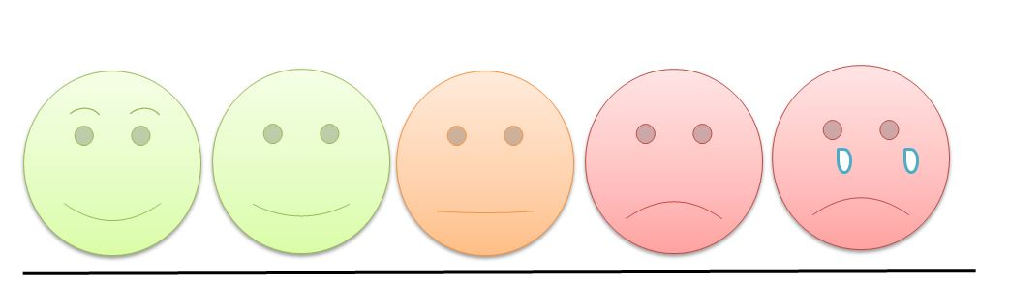
Thème 12: la douleur
La douleur est une expérience sensorielle et émotionnelle désagréable, c’est une sensation subjective permettant à la conscience de faire l'expérience de l'état de son corps pour pouvoir y répondre. Saviez-vous qu’une personne sur cinq vit avec une douleur chronique?
Êtes-vous capable de d’évaluer adéquatement la douleur et distinguer la douleur aigue de la douleur chronique ? Connaissez –vous les nombreux mythes sur la douleur?
Nous vous invitons à consulter la trousse « Opiacés » dans les outils cliniques du portail, ces articles de l’OIIQ, ces liens internet de référence en matière de douleur et à compléter ces deux Quiz.

Slide 2
ARTICLES DE L’OIIQ sur la gestion de la douleur
Douleur aigue pédiatrique : de l’urgence à l’unité de soins :
https://www.oiiq.org/documents/20147/271608/acfa-2-evaluation-douleur-pediatrique.pdf
La douleur chez les ainés :
https://www.oiiq.org/sites/default/files/uploads/periodiques/Perspective/vol9no6/08_Acfa.pdf
Mythes et réalités à propos de la nalaxone :
https://www.oiiq.org/a-propos-de-la naloxone?inheritRedirect=true

Slide 3
AUTRES LIENS pertinents
Le PQRSTU encore lui! : https://www.youtube.com/watch?v=Uy4gtQWpU8w&list=PLDeZyroxJyARWgFxiOKS3vJlPp72mu1qP&index=41
Lien utile : Association de la douleur chronique : vidéo de sur la dlr aigue vs chronique : https://douleurchronique.org/ressources/videos/

Slide 4
TESTEZ VOS CONNAISSANCES!
QUIZ
Voici le lien du Quiz « DOLOPLUS » afin de tester vos connaissances sur le sujet :
https://forms.office.com/r/CmbHtUVz1D
Voici le lien du Quiz « OPIACÉS » afin de tester vos connaissances sur le sujet :
https://forms.office.com/r/YUg7Ev06TQ

